Slide 1
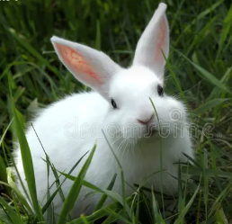
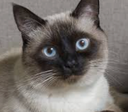
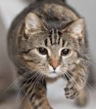
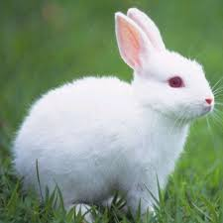

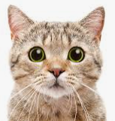
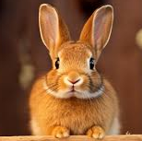
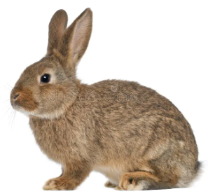
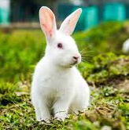

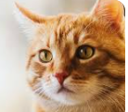

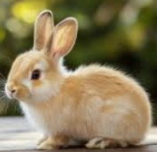
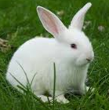
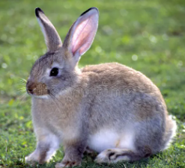
مقدمة في الذكاء الاصطناعي - Introduction to Artificial Intelligence
نموذج التعلّم الخاضع للإشراف (التصنيف)
بيانات التدريب (اسم الصنف)
التدريب
أرنب
قطة
قطة
أرنب
التدريب
التدريب
قطة
قطة
أرنب
أرنب
البيانات (المسماة)
مجموعة بيانات التدريب
وكلاء التعلّم
(برامج الذكاء الاصطناعي)
قطة
بيانات الاختبار
مجموعة بيانات الاختبار
الاختبار
أرنب
الاختبار
الاختبار
وكلاء التعلّم
(برامج الذكاء الاصطناعي)
تصميم د. عبدالله باسهيل، كلية الحاسبات وتقنية المعلومات، جامعة الملك عبدالعزيز، Designed by Dr. Abdullah Basuhail, CS, FCIT, KAU, abasuhail@kau.edu.sa, 2025G/1446H

